Slide 1
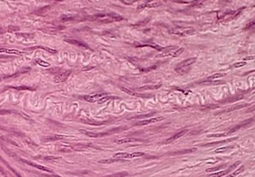
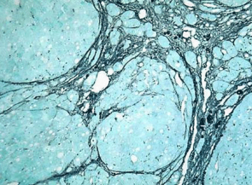
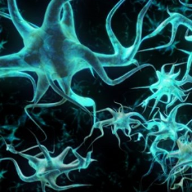
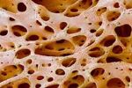
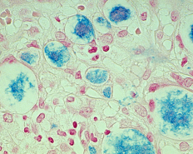
Ткани
человека

Slide 2
Ткани
Эпителиальная
Нервная
Клетки плотно прилегают друг к другу, межклеточного вещества мало
Состоит из клеток с отростками. Способна возбуждаться и передавать возбуждение
Соединительная
Мышечная
Клетки расположены рыхло, сильно развито межклеточное вещество
Образована мышечными волокнами, способна возбуждаться и сокращаться

Slide 3
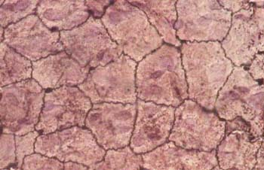
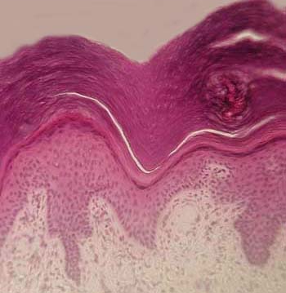
Эпителиальная ткань
Однослойная
Расположение:
смежные оболочки внутренних органов
Функции:
Защитная
Всасывающая
Многослойная
Расположение:
покровы тела
Функции:
Защитная

Slide 4
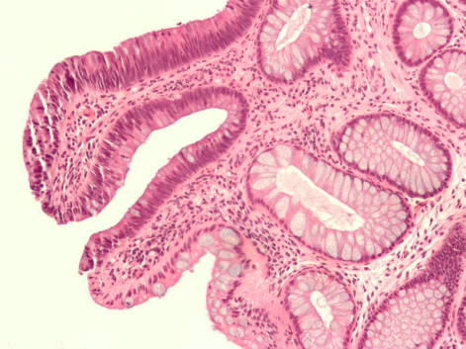
Эпителиальная ткань
Железистая
Расположение:
Железы внешней и внутренней секреции
Функции:
секреторная

Slide 5
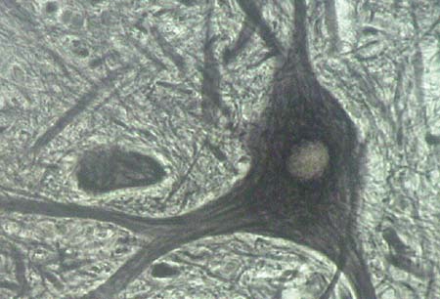
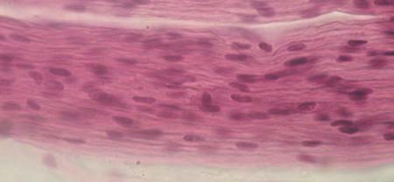
Нервная ткань
Нейрон
Расположение: Головной и спинной мозг, нервные узлы и волокна
Функции: Обеспечение согласованной деятельности разных систем органов, обеспечение связи организма с внешней средой, приспособление обмена веществ к изменяющимся условиям
Нервное волокно

Slide 6
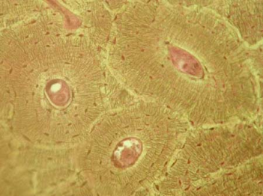
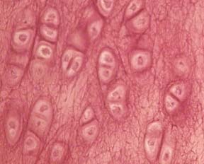
Соединительная ткань
Костная
Расположение:
скелет
Функции:
Опорная
Защитная
кроветворная
Хрящевая
Расположение:
Скелет, органы дыхания,
ушная раковина
Функции:
опорная
защитная

Slide 7
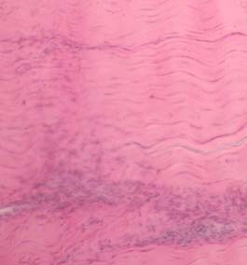
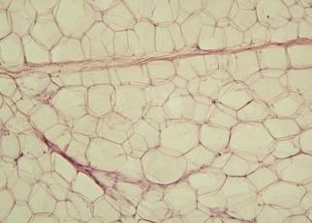
Соединительная ткань
Волокнистая
Расположение:
Связки, сухожилия, дерма,
прослойки между органами
Функции:
Опорно-защитная
Жировая
Расположение:
Подкожная клетчатка,
между внутренними органами
Функции:
Запасающая
защитная

Slide 8
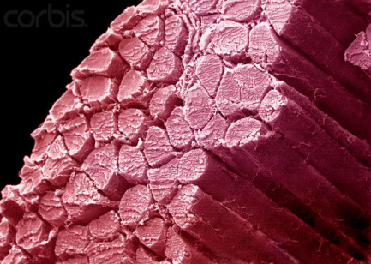
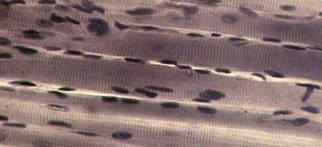
Мышечная ткань
Поперечно-полосатая скелетная
Расположение: Опорно-двигательный аппарат тела и некоторых внутренних органов (язык, глотка, начальная часть пищевода)
Функции: Сократительная

